Slide 1

4 клас, урок № 10
Музична казка
Підготував
учитель музичного мистецтва
Смитанюк Р.В.

Slide 2
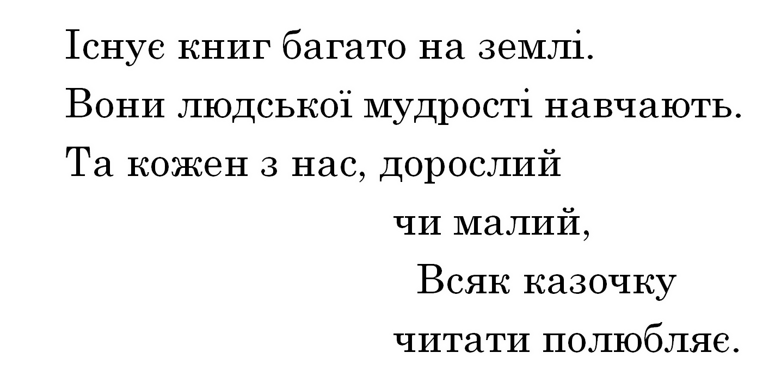
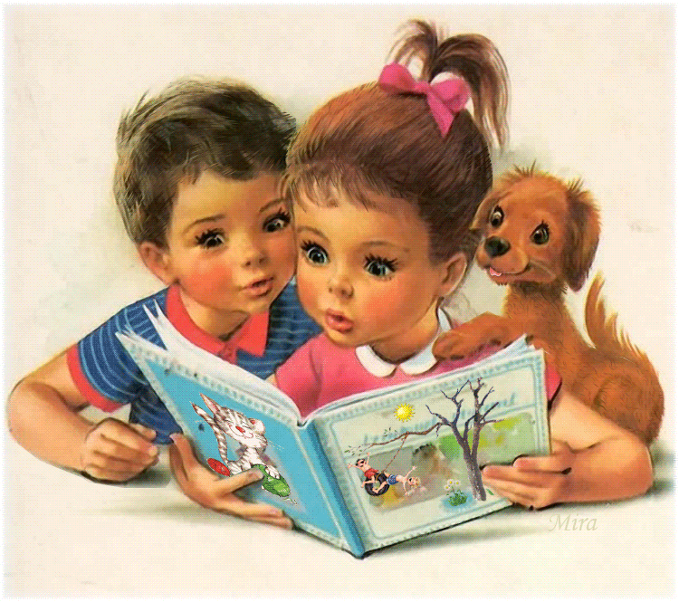

Slide 3
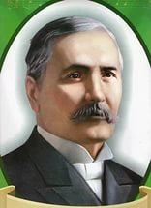
Микола Віталійович
Лисенко
1842 р. — 1912 р.

Slide 4
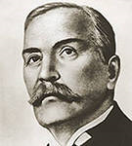
М. Лисенко написав твори:
Опери
Дитячі опери
Музику до спектаклів
Вокально-симфонічні твори
Хори Романси
Обробки народних пісень

Slide 5

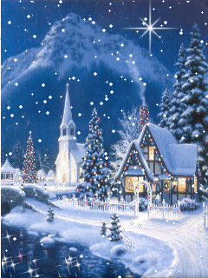
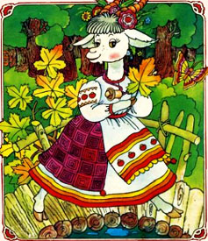
Опери-казки
«Коза-Дереза»
«Пан Коцький»
«Зима і Весна»

Slide 6
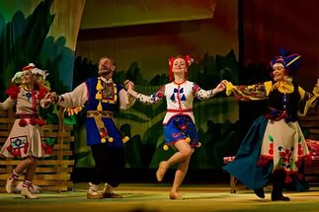
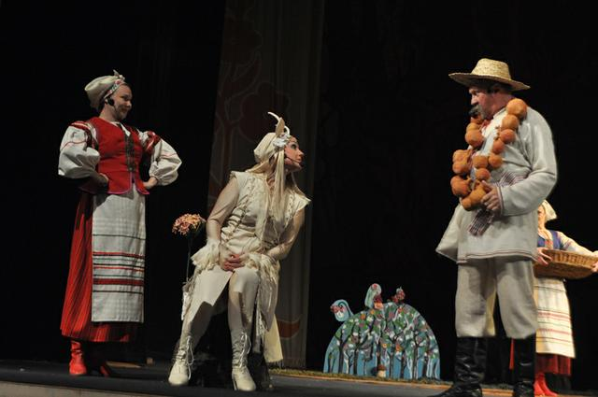
Опера – це музичний твір, в якому герої не розмовляють, а співають у супроводі симфонічного оркестру

Slide 7

Микола Лисенко
Уривки з опери «Коза-дереза»

Slide 8
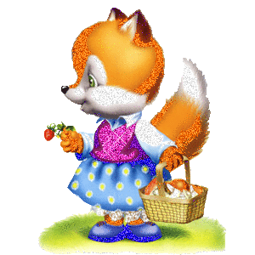
Пісня Лисички
Я лисичка, я сестричка,
Не сиджу без діла,
Я гусятка пасла,
Полювать ходила. (Двічі)
2. А тепер мені в неділю
Треба відпочити,
Свою хатку гарнесенько
Треба прикрасити. (Двічі)
3. А щоб краща, а щоб краща
Була моя хатка,
Піти треба у гайочок
Квіточок нарвати. (Двічі)

Slide 9
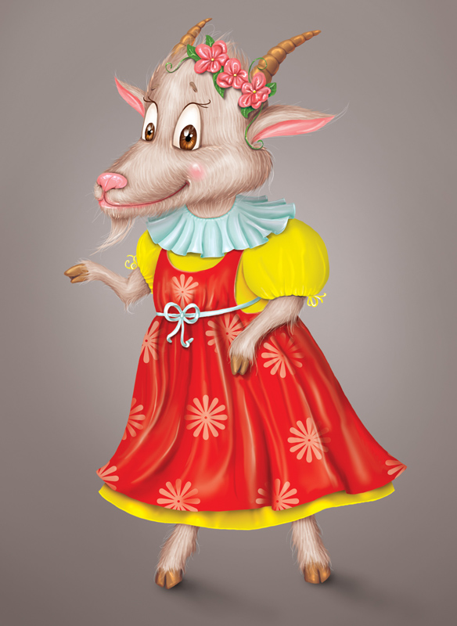
Пісня Кози
Я коза-дереза,
півбока луплена,
За три копи куплена,
Тупу-тупу ногами,
Сколю тебе рогами,
Хвостиком замету,
Ніжками затопчу,
Тут тобі й смерть.
Я коза-дереза,
хитра та лукава,
Я лисицю дурну
добре налякала.

Slide 10
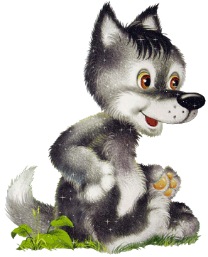
ПІСНЯ ВОВЧИКА
Ой я, сірий вовчок,
По степах гуляю
Та на тих овечок
Пильно поглядаю.
А яка з них дурна,
Не слухає чабана,
Ту я зараз за чуприну
Та і покараю.

Slide 11

Пісня Рака
А я рак-неборак,
Я не простий козак!
Через те на мені
Не кирея, не сіряк.
Я над раками пан,
Я болотний гетьман!
Подивіться, люди добрі,
Який пишний жупан!

Slide 12
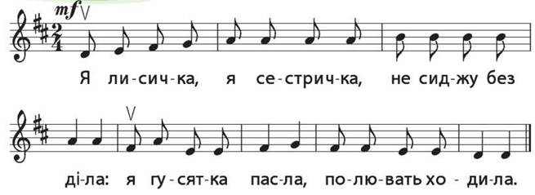
Розучування Пісні Лисички

Slide 13
Підсумок уроку
Як називаються музичні казки?
2. Що таке опера?
3. Назву якої дитячої опери ви запам’ятали?
4. Хто написав оперу «Коза-дереза»?
5. Як музика допомагала нам охарактеризувати героїв казки?
Наведіть приклад.

Slide 14

